Slide 1
ПРОЕКТ
«Время молодых!»
ОТДЕЛ КУЛЬТУРНО-МАССОВОЙ РАБОТЫ И НАРОДНОГО ТВОРЧЕСТВА ГУК «НРЦКИНТ»

Slide 2
ЦЕЛЬ ПРОЕКТА
ПОЗНАНИЕ И ОСОЗНАНИЕ МОЛОДЕЖЬЮ НЕОБХОДИМОСТИ ПОДДЕРЖАНИЯ И УКРЕПЛЕНИЯ СОБСТВЕННОГО ЗДОРОВЬЯ
ДАННЫЙ ПРОЕКТ НАПРАВЛЕН НА ФОРМИРОВАНИЕ И ЗАКРЕПЛЕНИЕ В СОЗНАНИИ МОЛОДЫХ ЛЮДЕЙ НАВЫКОВ ЗДОРОВОГО ОБРАЗА ЖИЗНИ, ОТ КОТОРЫХ В ПОСЛЕДУЮЩЕМ БУДЕТ ЗАВИСЕТЬ РЕАЛЬНЫЙ ОБРАЗ ЖИЗНИ, СПОСОБСТВУЮЩИЙ НАИЛУЧШЕМУ РАСКРЫТИЮ ПОТЕНЦИАЛА ЛИЧНОСТИ

Slide 3
Целевая аудитория
УЧАЩИЕСЯ УЧРЕЖДЕНИЙ СРЕДНЕГО СПЕЦИАЛЬНОГО ОБРАЗОВАНИЯ
НОВОГРУДСКИЙ ТОРГОВО-ЭКОНОМИЧЕСКИЙ КОЛЛЕДЖ
НОВОГРУДСКИЙ ГОСУДАРСТВЕННЫЙ СЕЛЬСКОХОЗЯЙСТВЕННЫЙ
ПРОФЕССИОНАЛЬНЫЙ ЛИЦЕЙ
НОВОГРУДСКИЙ ГОСУДАРСТВЕННЫЙ АГРАРНЫЙ КОЛЛЕДЖ
ПЕДАГОГИЧЕСКИЙ КОЛЛЕКТИВ УЧРЕЖДЕНИЙ, ЖИТЕЛИ И ГОСТИ ГОРОДА, РАЙОНА

Slide 4
Почему именно этот проект?
Беларуси нужна здоровая, нравственно-устойчивая, социально-адаптированная, с активной жизненной позицией, интеллектуальная молодежь.
Только в этом случае наша страна сможет уверенно и четко продолжать свой путь по дороге Истории. Состояние здоровья подрастающего поколения, образ жизни молодёжи – важнейший показатель благополучия общества, который не только отражает настоящую ситуацию, но и дает прогноз на будущее. Только здоровая, активная личность может качественно усвоить знания, максимально полно их реализовать и эффективно адаптироваться в динамично развивающемся обществе.
Это возлагает на нас, взрослых, большую ответственность, особенно, когда говорим о воспитании у молодежи потребности вести здоровый образ жизни, получать высокий уровень образования, искать свое место в будущем.
Молодое поколение находится в очень трудной социально-психологической ситуации, когда в значительной степени прежние стереотипы поведения, нормативные и ценностные ориентации устарели, а новые еще только складываются, формируются, проходят испытание временем. Молодежь зачастую не имеет определенных жизненных навыков, которые позволили бы сохранить свою индивидуальность, сформировать здоровый эффективный жизненный стиль. Молодежь, находясь под воздействием непрерывно возрастающих интенсивных стрессовых ситуаций, не готова к их преодолению. Это способствует поиску средств, помогающих уходить от тягостных переживаний. В данной ситуации на первое место вышла наркотизация подростков, позволяющая спрятаться от действительности, различные виды злоупотреблений психоактивными веществами и алкоголем, повышение количества правонарушений, компьютерная и Интернет зависимость.
Мероприятия, реализуемые в рамках проекта, позволяют молодым гражданам развивать свои способности, приобретать социальный опыт, «своими руками» обеспечить себе активную, полноценную, насыщенную здоровьем жизнь. Сама атмосфера в нашем колледже, принятый стиль поведения коллектива, внешняя обстановка также являются факторами приобщения студентов колледжа к ценностям духовной культуры, формируют культуру здорового образа жизни.

Slide 5
ЗАДАЧИ ПРОЕКТА:
• Создание здоровьесберегающей среды, благоприятного психо-эмоционального климата для эффективного творческого взаимодействия участников проекта
• Осуществление мероприятий по формированию здорового образа жизни, направленных на развитие творческих способностей молодежи, на формирование активной жизненной позиции, на воспитание толерантного отношения к окружающим
• Формирование у молодых граждан негативного отношения к вредным привычкам (алкоголизму, табакокурению, наркомании, употреблению ПАВ)
• Обучение молодых граждан эффективным методам поведения в нестандартной ситуации, формирование стрессоустойчивой личности, способной строить свою жизнь в соответствии с нравственными принципами общества
• Формирование культуры здорового образа жизни

Slide 6
В рамках реализации проекта планируется
- проведение круглых столов, брейн-рингов, диспутов, шоу-программ и других форм культурно-досуговых мероприятий с привлечением работников здравоохранения, представителей спортивных команд, участников волонтерских движений по вопросам здорового образа жизни
- партнерское сотрудничество с учреждениями образования Новогрудского района, зональным центром эпидемиологии и гигиены г. Новогрудка
- сотрудничество с ведущими спортсменами Ноовгрудского района с целью организации мероприятий физкультурно-оздоровительной направленности для укрепления здоровья и формирования своего тела
- организация социологических опросов, анкетирования среди молодежи Новогрудского района по вопросам удовлетворенности качеством социально-культурных услуг

Slide 7
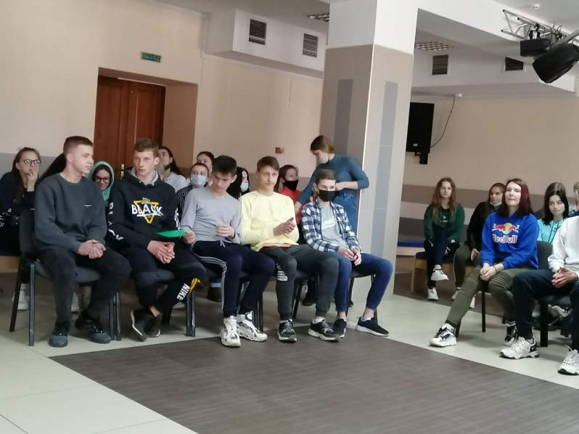
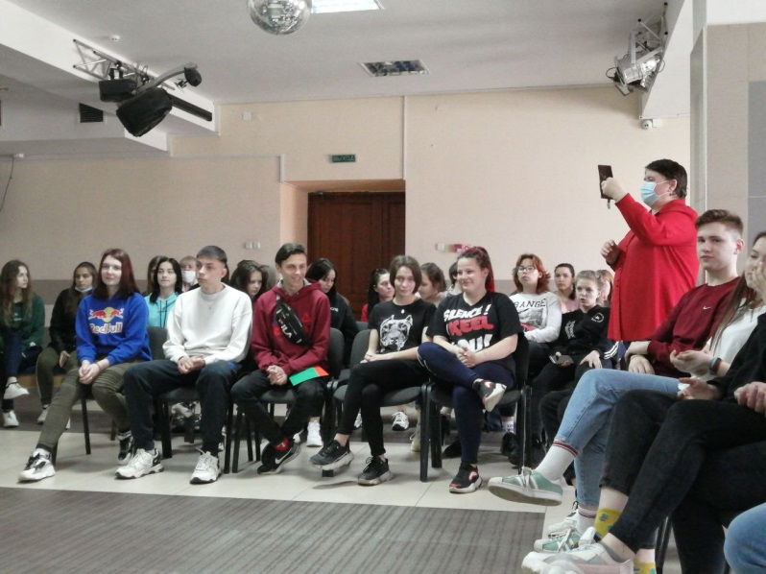
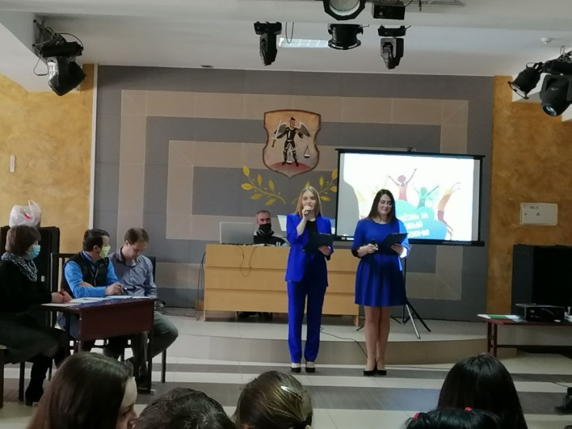
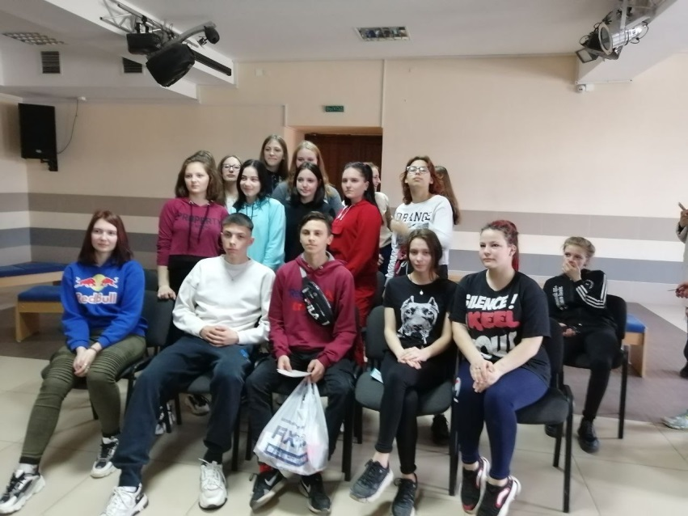
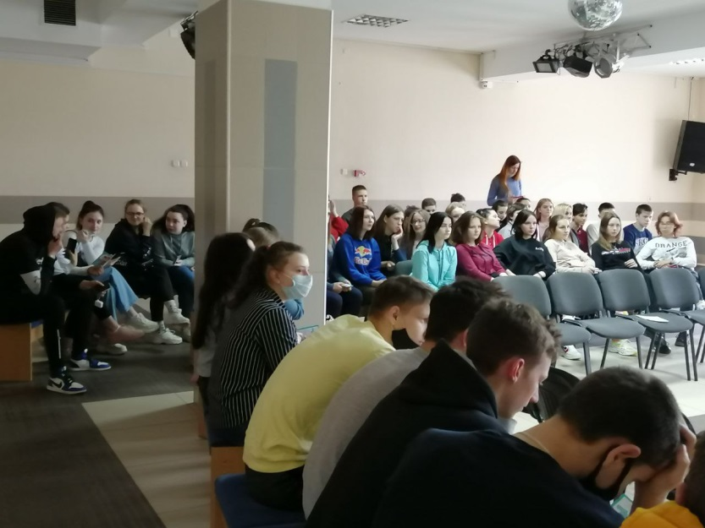
акция
«Молодежь за здоровый образ жизни!»
07 апреля 2021г.

Slide 8
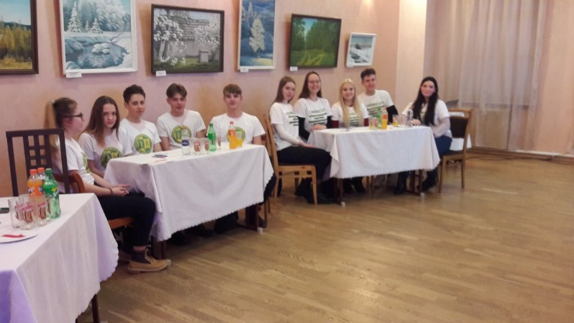
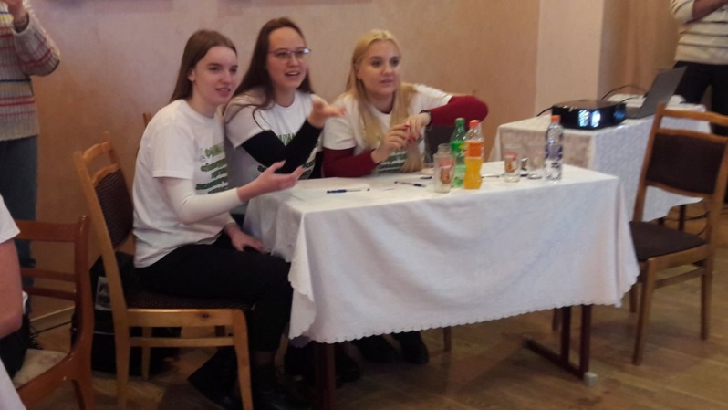
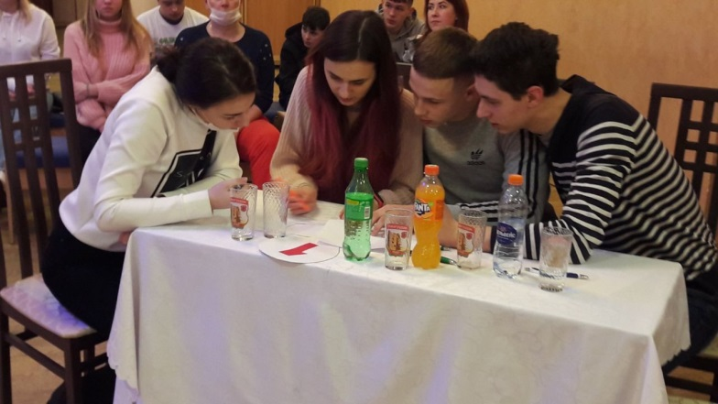
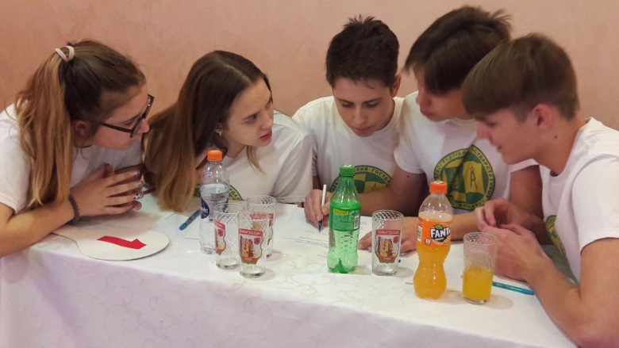
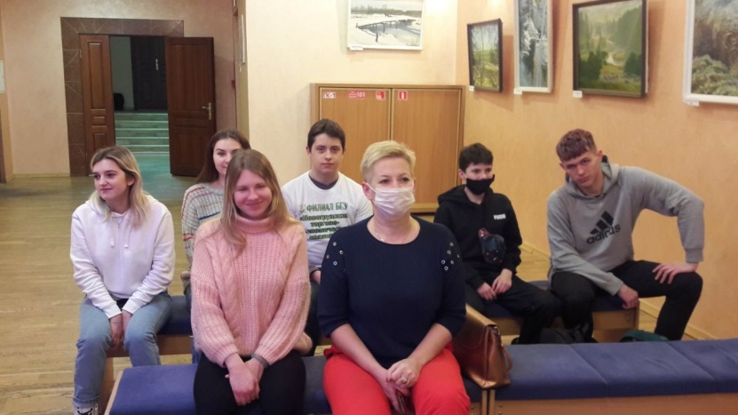
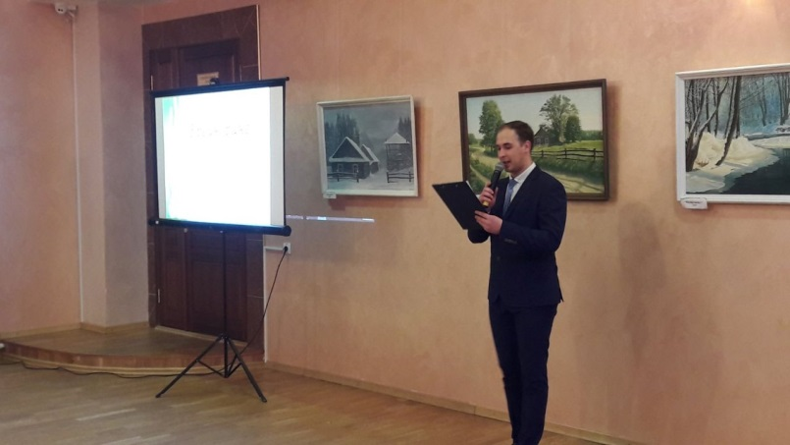
Брейн-ринг
«Здоровье – это наша жизнь!»
04 февраля 2021г.

